Slide 1
Racing game
A.I. Implementat folosind N.E.A.T. (NeuroEvolution of Augmenting Topologies)
Munteanu Victor

Slide 2
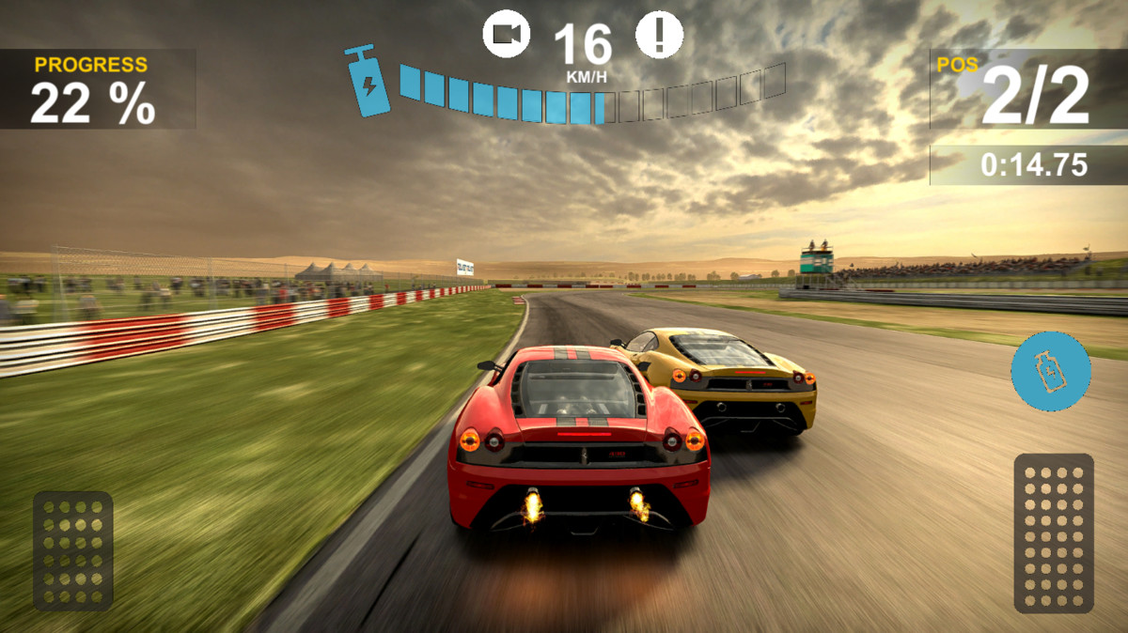
Functionalitate
Game Engine
Unreal Engine
Demo1
Circuit
Checkpoint-uri + scor
Controlul masinii de catre jucator/AI
Coliziuni intre masina si marginile traseului si cu celelalte masini

Slide 3
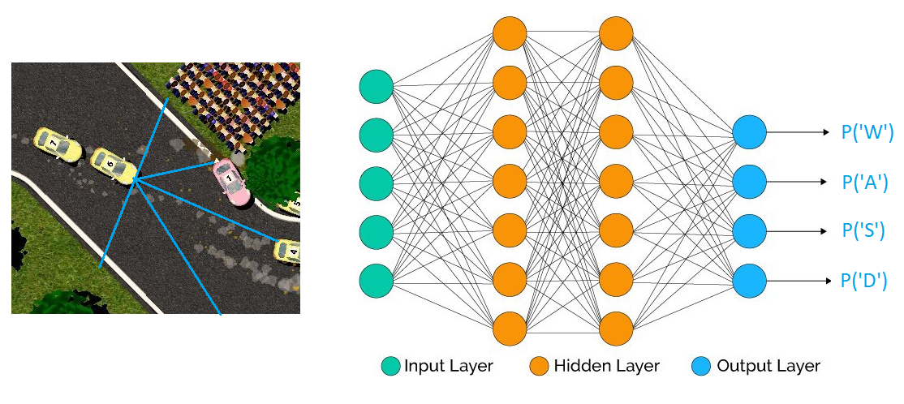
N.E.A.T. (Neuro-Evolution of Augmenting Topologies)
Agentul va trimite raycast-uri in diferite directii pentru a afla la ce distanta se afla de alte obiecte. Aceste distante vor fi trimise printr-o retea neurala construita anterior de N.E.A.T.

Slide 4
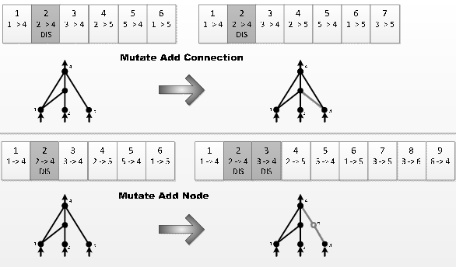
N.E.a.t.
In prima generatie, fiecare membru al populatiei va incepe cu o structura generata aleator a retelei neurale.
Cu fiecare generatie, aceasta retea neurala va evolua schimbandu-i-se ponderile, adaugandu-se noi conexiuni sau chiar noi noduri.

